Slide 1

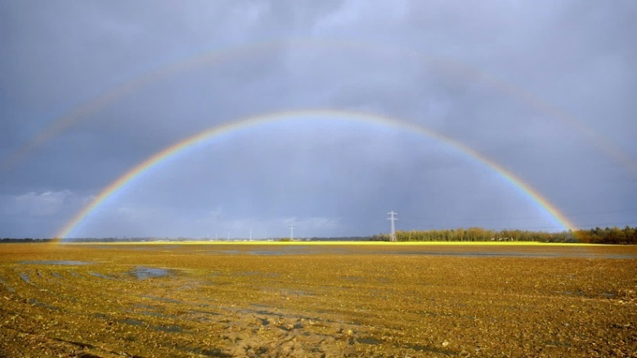
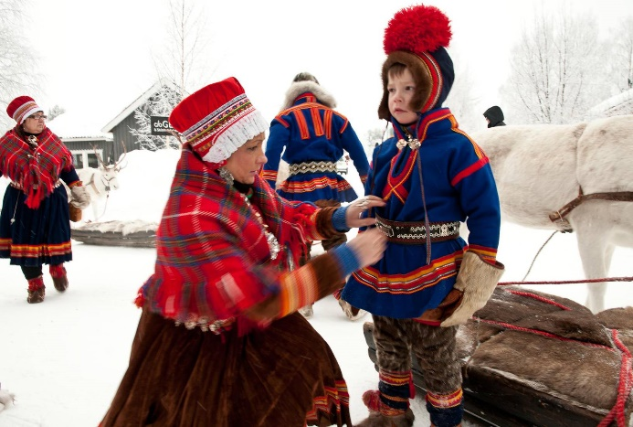
De kleur van voorwerpen
Prisma en spectrum
Absorptie en reflectie bij zuivere kleuren
Absorptie en reflective bij onzuivere kleuren
De Nederlandse vlag in blauw licht
De Nederlandse vlag in rood licht
Een kleurrijke clown bij verschillende kleuren licht
Diepte zien met rood/blauwe bril
© www.agtijmensen.nl 23042024

Slide 2
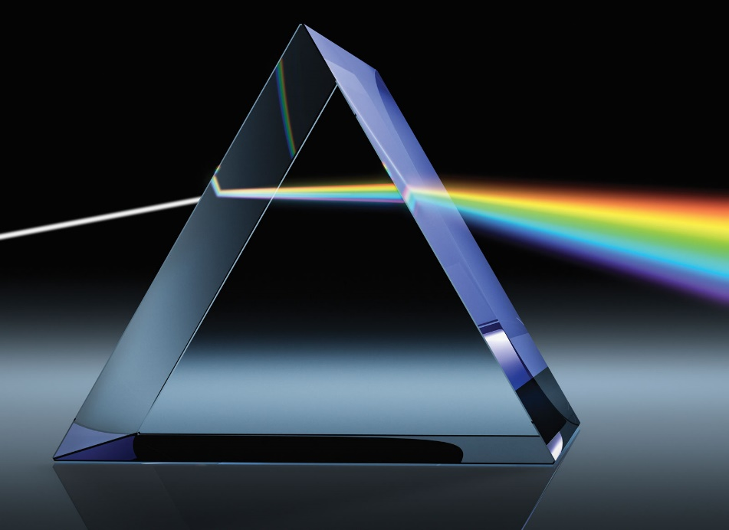
Prisma en spectrum
IR
spectrum
UV
Wit licht dat op een prisma valt wordt gesplitst in zuivere kleuren.
Achter het prisma ontstaat het (zichtbare) spectrum.
Bovendien is er ook het onzichtbare infrarood en ultraviolet.
Ultraviolette straling (UV) komt bijv. van de zon.
Het is onzichtbaar en veroorzaakt zonnebrand.
Infrarode straling (IR) of warmtestraling. Komt bijv. van de zon of van een radiator. Het is onzichtbaar, wel voelbaar.
menu

Slide 3
Absorptie en reflectie bij zuivere kleuren
Absorptie = opnemen.
Reflectie = weerkaatsen of weerspiegelen
1
2
3
4
1. Een wit voorwerp weerkaatst elke kleur.
2. Een rood voorwerp weerkaatst rood en absorbeert de rest.
Dat geldt voor elk gekleurd voorwerp (3 en 4).
5
6
5. Het rode voorwerp neemt het groen op. Het ziet er uit als zwart.
6. Het zwarte voorwerp absorbeert alles. Het ziet er uit als zwart.
menu

Slide 4
Absorptie en reflectie bij onzuivere kleuren
Het licht van een lamp of van voorwerpen is bijna altijd onzuiver.
Het is meestal een mengsel van verschillende kleuren.
De kleur van een voorwerp verandert met de kleur van de lamp.
1
2
3
1. Zuiver paars licht valt op een zuiver paars voorwerp.
2. Onzuiver paars licht (rood/blauw) valt op een blauw voorwerp.
3. Zuiver rood licht valt op een onzuiver paars voorwerp
menu

Slide 5
De Nederlandse vlag in blauw licht
1. Bij wit licht zie je de rood-wit-blauwe vlag.
2. Met een blauw filter in de bundel valt er blauw licht op de vlag.
3. Het bovenste (rode) stuk van de vlag absorbeert blauw licht.
4. Het witte en blauwe stuk van de vlag weerkaatsen blauw licht.
Blauw filter
Zwart ►
Blauw ►
Blauw ►
menu

Slide 6
De Nederlandse vlag in rood licht
1. Bij wit licht zie je de rood-wit-blauwe vlag.
2. Met een rood filter in de bundel valt er rood licht op de vlag.
3. Het rode en witte stuk van de vlag weerkaatsen rood licht.
4. Het blauwe stuk van de vlag absorbeert het rode licht.
Rood filter
Rood ►
Rood ►
Zwart ►
menu

Slide 7
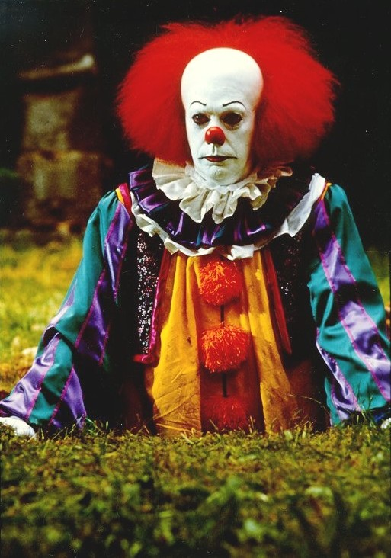
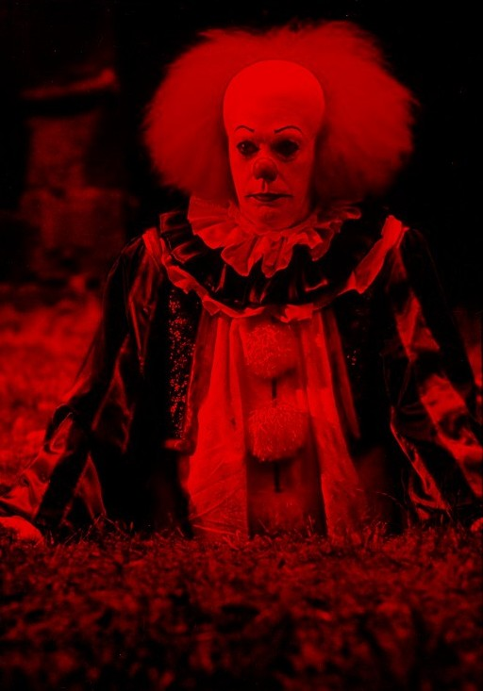
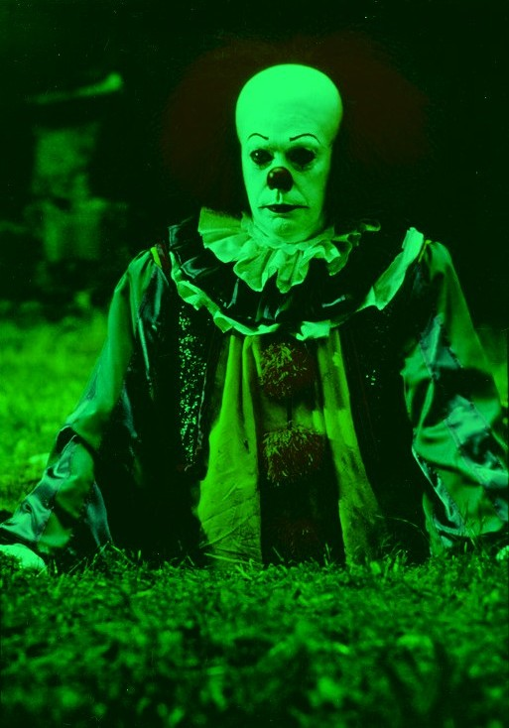
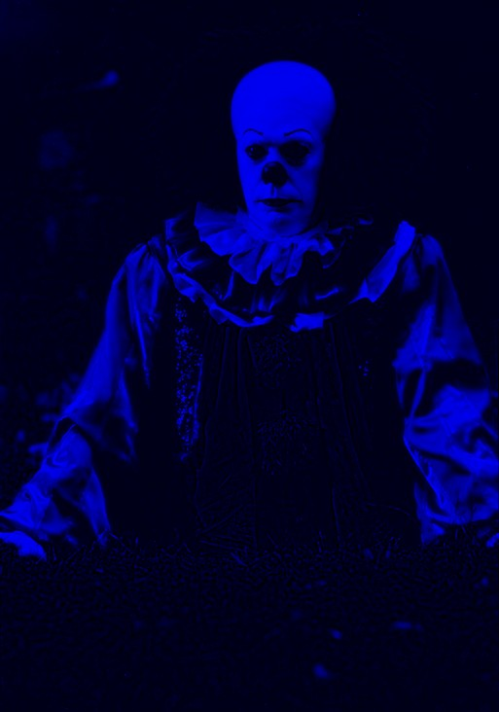
Een kleurrijke clown bij verschillende kleuren licht
menu

Slide 8
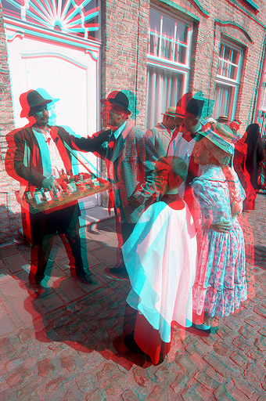
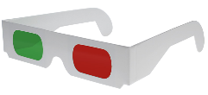
Diepte zien
Bekijk deze foto door een
rood/ groene bril.
Rood voor het linker oog.
menu

Slide 9
Einde
menu

